Slide 1


Índice Firjan de Gestão Fiscal
IFGF 2019
Panorama dos municípios brasileiros Principais desafios
Jonathas Goulart
Gerência de Estudos Econômicos - GEE

Slide 2

Por que analisar a gestão fiscal dos municípios?
AMBIENTE DE NEGÓCIOS
PRODUTIVIDADE para os trabalhadores
COMPETITIVIDADE das empresas
EMPREGO E RENDA

Slide 3
Por que analisar a gestão fiscal dos municípios em todo Brasil?
Problemas Fiscais das cidades precisam ser debatidos na esfera macro
Notes:
Sem a discussão de questões estruturais na esfera macroeconômica, a sociedade continuará sofrendo na esfera microeconômica

Slide 4
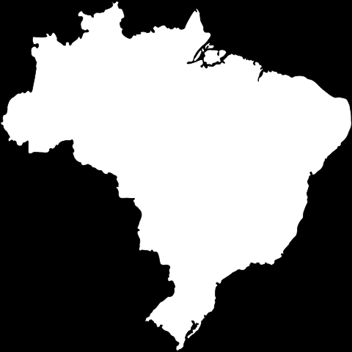
Administram mais de R$ 580 bilhões (mais de ¼ da carga tributária)
5.568 Prefeituras
Principais provedores de serviços públicos: saúde, educação e urbanização.

Slide 5
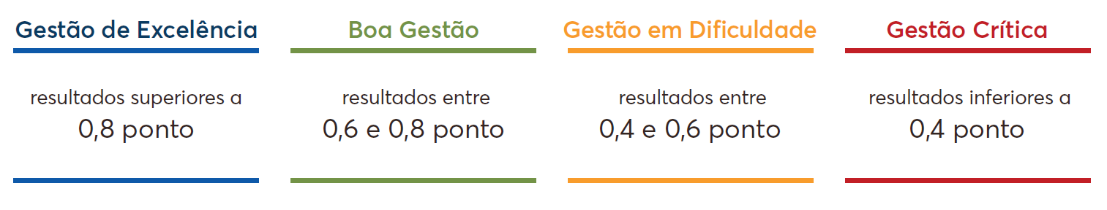

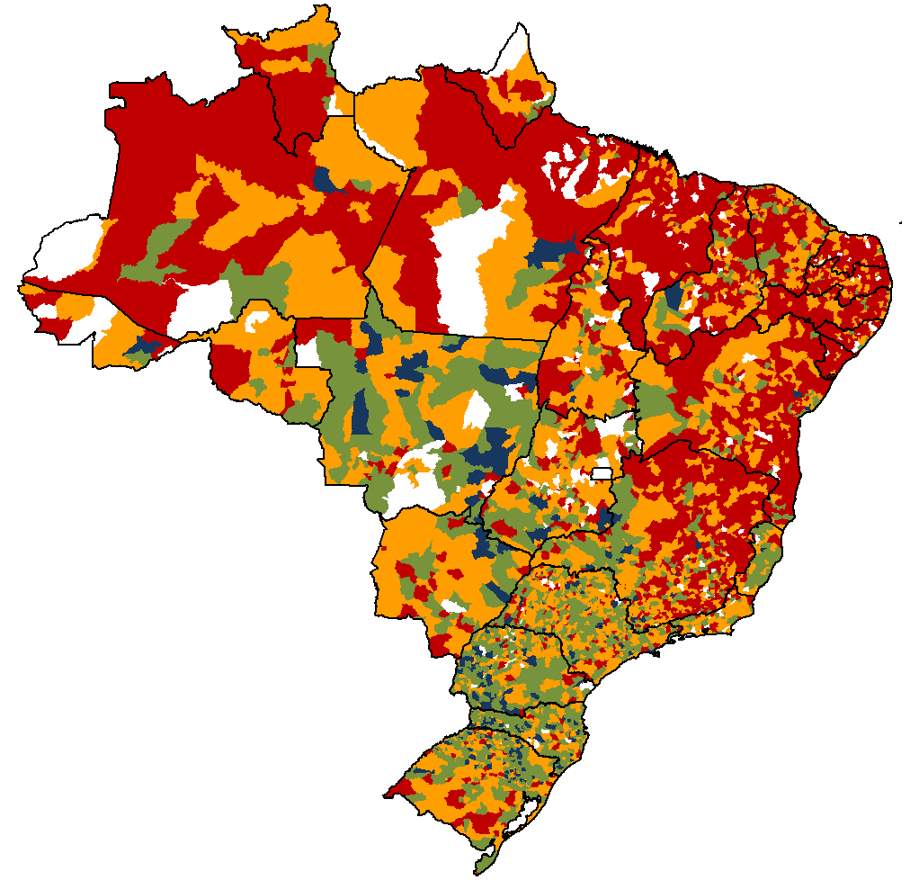
O Brasil em estado de alerta
Mapa da gestão fiscal municipal
73,9% em situação difícil ou crítica
Os principais problemas mapeados
O Diagnóstico
IFGF Autonomia
Dificuldade de financiar a estrutura administrativa com recursos da economia local
Receita Local – Estrutura Administrativa
Receita Corrente Líquida
40,5%
IFGF Gastos com Pessoal
Elevada rigidez do orçamento das prefeituras, sobretudo com gastos com pessoal
33,4%
Gastos com Pessoal
Receita Corrente Líquida
Dificuldade para o cumprimento das obrigações financeiras
IFGF Liquidez
22,1%
Caixa – Restos a Pagar
Receita Corrente Líquida
IFGF Investimentos
Dificuldade de gerar bem-estar e competitividade através de investimentos
4,0%
Investimentos
Receita Total
5.337 prefeituras avaliadas em 2018 | 97,8% da população

Slide 6
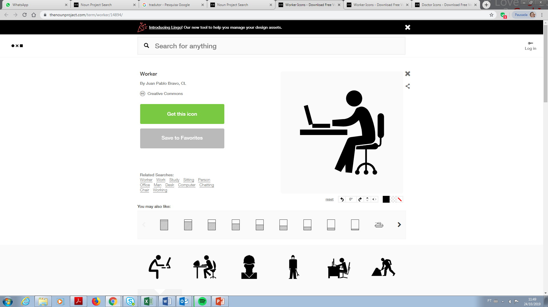
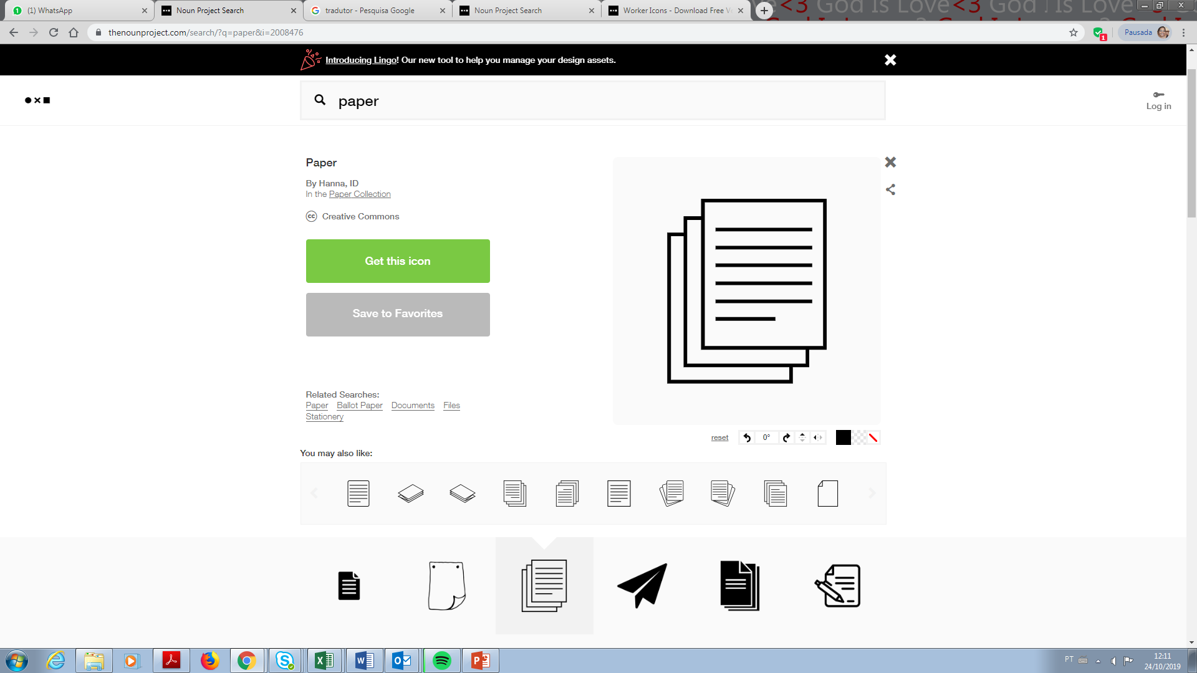
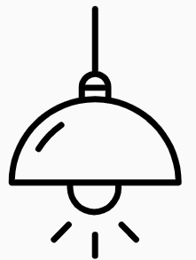
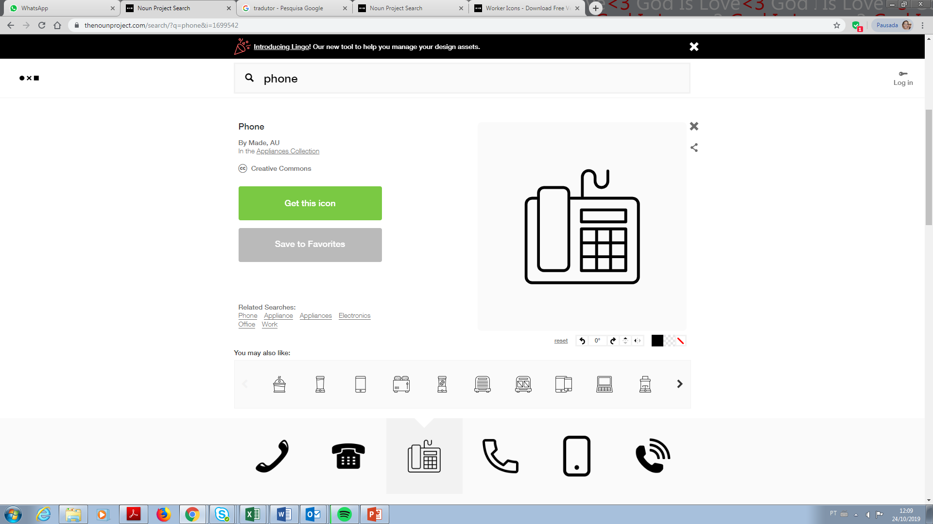
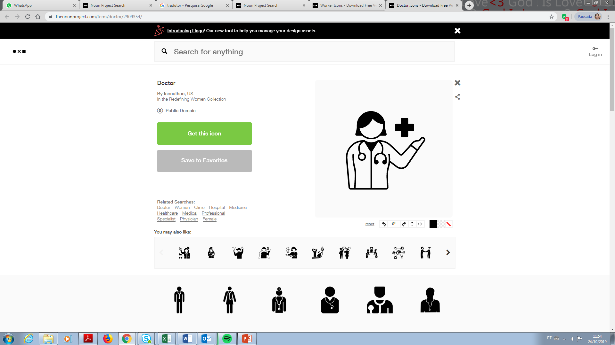
Autonomia
Pior entrave à gestão fiscal em 2018: 1.856 prefeituras não se sustentam
Essas cidades não geram receita para financiar a estrutura administrativa
As contas não fecham: Gastam, em média, R$4,5 mi com estrutura administrativa mas geram apenas R$3,0 mi em receita local.
Federalismo Fiscal falhou: Nessas cidades, montante total gasto para sustentar estrutura administrativa (R$ 12 bi) é próximo ao que é destinado à Saúde (R$ 14 bi).
IFGF Autonomia
Rec Local – Estr Adm
Rec Corrente Líquida

Slide 7
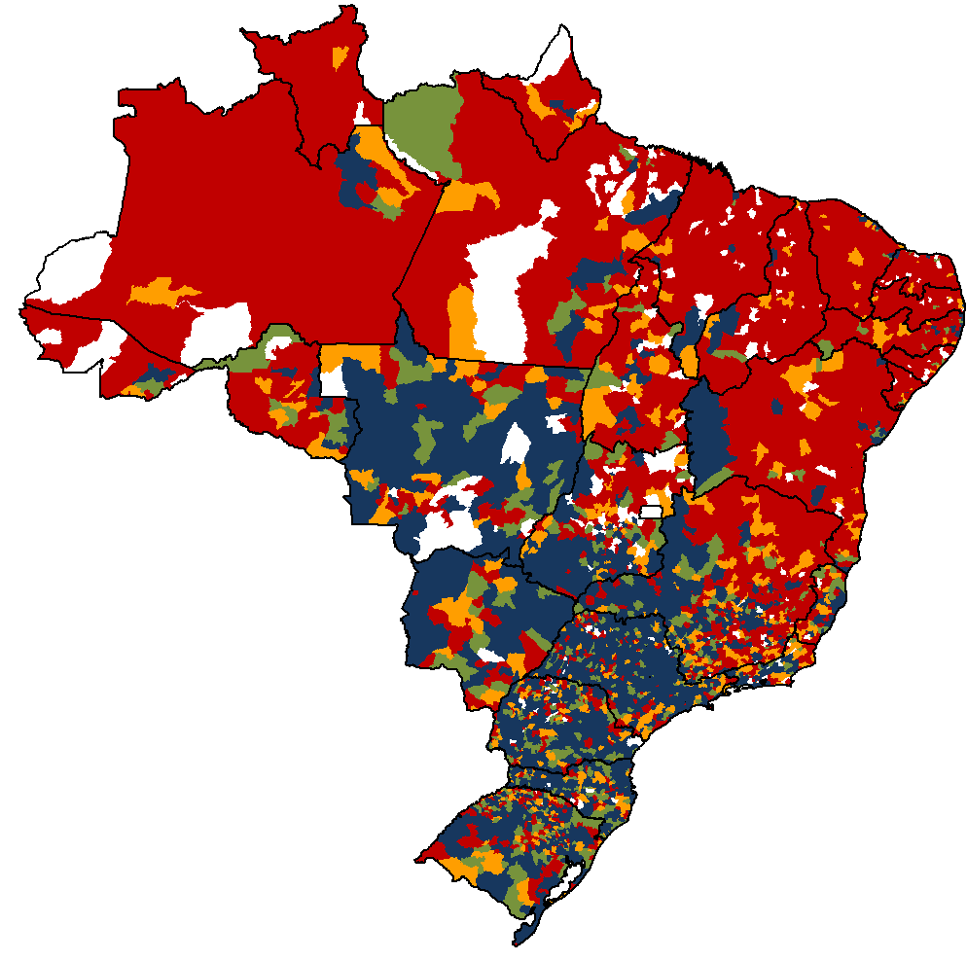
Um país dividido em dois
No NE e Norte, 71,0% e 45,6% das prefeituras não se sustentam
No resto do país, outro cenário: 6,6% do Sul, 16,4% do Centro -Oeste e 18,6% do Sudeste.

Slide 8


Baixa geração de receita dentro do município explica disparidades regionais
Receita Local no N e NE é 1/3 da gerada nas demais regiões
Custo Per Capita com Estrutura Administrativa
Receita Local Per Capita

Slide 9
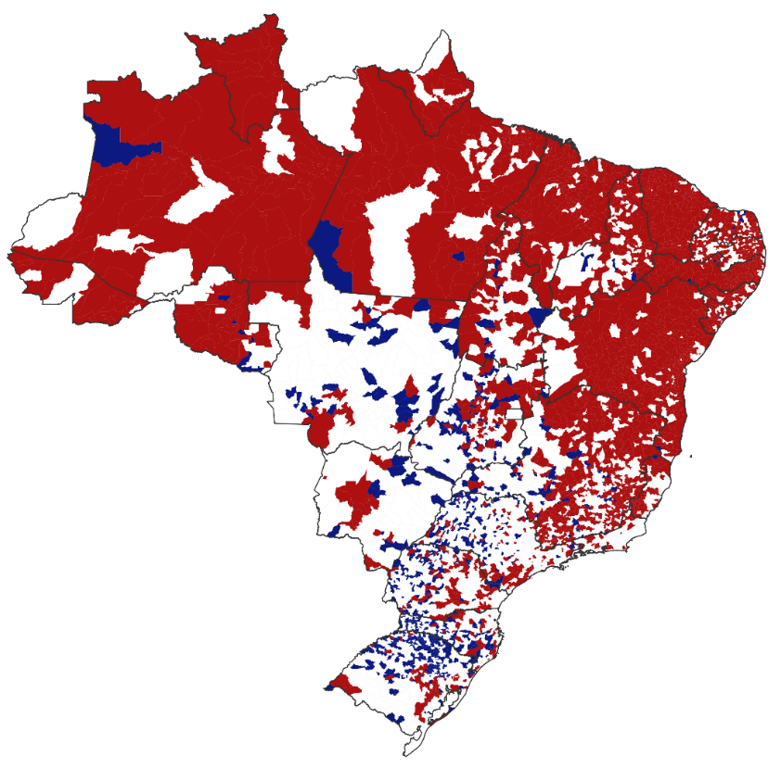
Fundo de Participação dos Municípios (FPM)
Fundo não cumpre seu principal objetivo
Municípios com baixa receita e não compensados pelo FPM
Municípios com alta receita e favorecidos pelas regras de distribuição do FPM

Slide 10
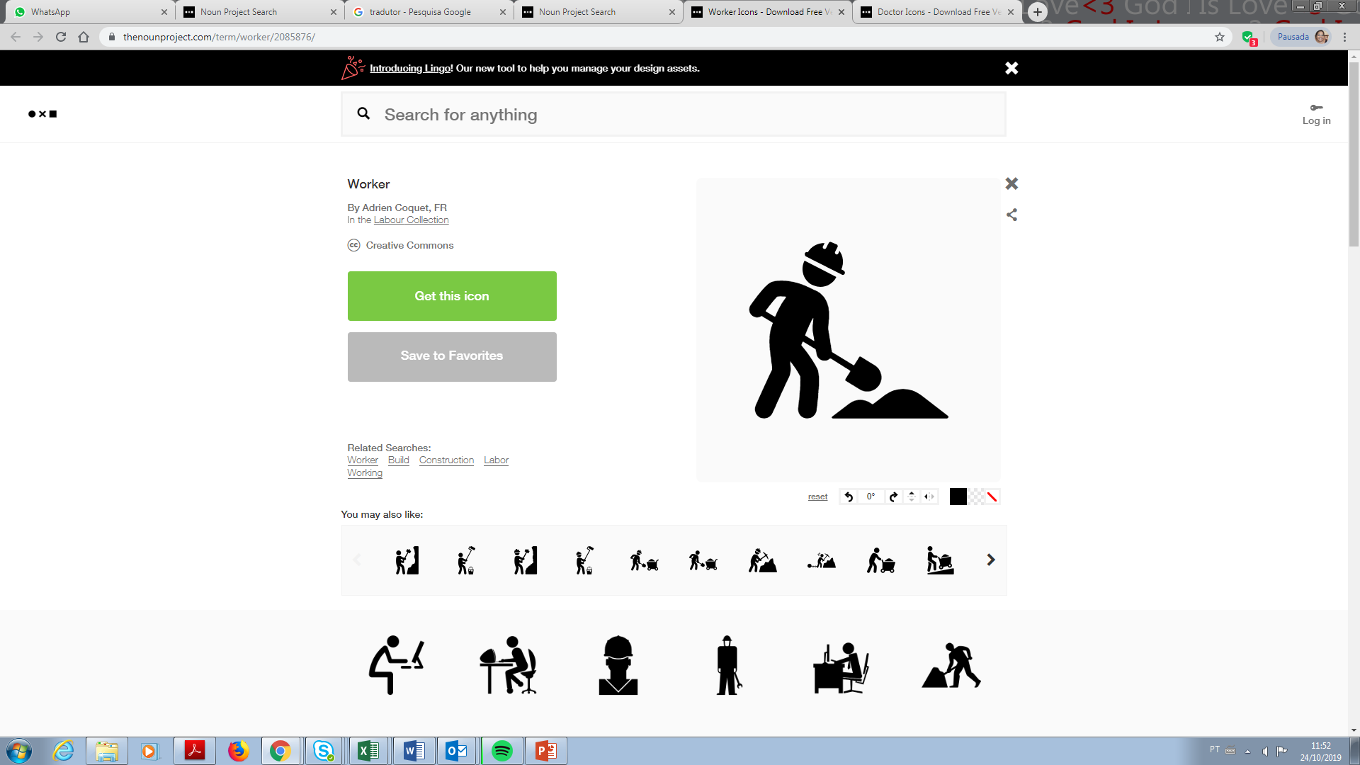
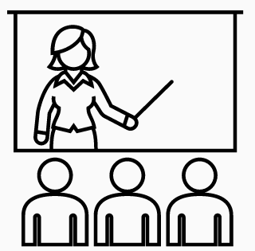
Gastos com Pessoal
Metade do país em situação crítica, gastando acima do limite de alerta com pessoal
2.635 acima do limite de alerta (54% da receita), desses, 821 estão fora da lei, acima do limite máximo (60%).
Rigidez orçamentária é o segundo pior entrave à gestão fiscal municipal:
Cidades que ultrapassaram teto legal gastaram mais de R$2,5 bi além do que determina a lei.
Quadro é disseminado por todo o país!
IFGF Gastos com Pessoal
Gastos com Pessoal
Receita Corrente Líquida

Slide 11
Capitais acumulam déficit previdenciário
Déficit Previdenciário % Receita Corrente Líquida
Além das capitais, 2.064 municípios têm regime previdenciário próprio
- R$ 6,8 bi
Fonte: Secretaria de Previdência, 2017

Slide 12
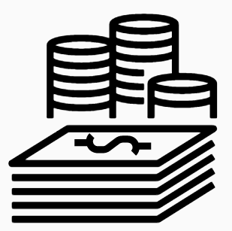


Liquidez
1.121 cidades estão no “cheque especial”
Prefeituras em nível crítico: não deixaram em caixa recursos suficientes para pagar obrigações de curto prazo
Saldo negativo:
Cidades que estão no “cheque especial” acumularam juntas saldo negativo de R$6,5bi.
IFGF Liquidez
Caixa – Restos a Pagar
Receita Corrente Líquida

Slide 13



Investimentos
Cidades não podem olhar para o futuro
Na média, prefeituras investem apenas 5,1% do orçamento.
Um novo padrão orçamentário:
2.511 prefeituras investem menos de 5% do orçamento.
Quadro é disseminado por todo o país!
IFGF Investimentos
Investimentos
Receita Total

Slide 14
A seguir
Conclusão
Reformas Estruturais por um Brasil mais competitivo

Slide 15
Gestão municipal está pior do que era há cinco anos
Piora na gestão fiscal foi pautada por alocação mais ineficiente de recursos
Evolução da Gestão Fiscal - IFGF
Entre 2013 e 2018
+ R$ 29 bi em
Gastos com Pessoal
- R$ 10 bi em Investimentos

Slide 16



Problema fiscal é estrutural
Socorros de curto prazo não resolvem
Obrigações
Orçamentárias
Distribuição de
Recursos
Organização
Administrativa
- Redução da Rigidez Orçamentária
Reforma Previdenciária
Reforma Administrativa
- Reforma Tributária
Inclusão de Municípios
- Revisão de Regras do FPM
- Regras para criação e fusão de municípios
- Revisão de competências
- Regras de responsabilidade fiscal

Slide 17

Acesse o estudo completo

